Slide 1





Стручно-научна конференција ТОПС 2022 Хотел Палисад, Златибор 31.05.2022.
Пословно удружење „Топлане Србије“
Društvo termičara Srbije
Економско -финансијска анализа Система даљинског грејања у Републици Србији за 2021. годину
Мирослав Вујновић

Slide 2
Увод
Два су основна проблема са којим смо се срели правећи ову анализу:
Како да податке из различитог временског оквира учинимо упоредивим и
Како да укупност дешавања из последње две године изразимо што јасније:
Очекиване промене на тржишту енергената у први план стављају унутрашње резерве, дакле економичност и продуктивност
Инфлација наглашава значај обртног капитала и тиме проблеми ликвидности и дугова добијају сасвим нову димензију
Свето тројство коме се данас нужно покоравамо зове се екологија, технологија и економија.

Slide 3
Увод – Подела топлана
Због великих разлика између топлана, закључци Сектора даљинског грејања често добијају различита значења у различитим сегментима. Због тога смо ове године продубили сегментацију и поделили топлане у седам група. Критеријум поделе је инсталисана снага грејања, тј. сопствени производни. То су следеће групе:
Група 1: Београд – 2857 МW;
Група 2: Нови Сад – 679 МW;
Група 3: 100–500 МW, 6 топлана - Крагујевац, Ниш, Суботица, Крушевац, Панчево и Бор;
Група 4: 50–100 МW, 10 топлана - Чачак, Краљево, Ужице, Ваљево, Зрењанин, Шабац, Смедерево, Лесковац, Јагодина и Кикинда;
Група 5: 10–50 МW, 24 топлане - Врање, Лозница, Сомбор, Зајечар, Земун, Пирот, Кладово, Рума, Прибој, Трстеник, Врбас, Нови Пазар, Неготин, Мајданпек, Бечеј, Стара Пазова, Пријепоље, Књажевац, Нова Варош, Сента, Беочин, Бајина Башта, Сремска Митровица и Горњи Милановац;
Група 6: мање од 10 МW, 8 топлана – Велика Плана, Темерин, Ковин, Косјерић, Србобран, Мали Зворник, Пећинци и Житиште;
Група 7: без сопствених капацитета, Обреновац и Пожаревац.

Slide 4
Увод – питање упоредивости података
Međusobni odnosi kursa dinara i inflacije
R.br. | Opis | Jed.mere | 2014 | 2015 | 2016 | 2017 | 2018 | 2019 | 2020 | 2021
1 | Srednji kurs EUR 31.12. | 1 eur = din | 120.9583 | 121.6261 | 123.4723 | 118.4727 | 118.1946 | 117.5928 | 117.5802 | 117.5821
2 | Lančani indeks | koef. |  | 1.005521 | 1.015179 | 0.959508 | 0.997653 | 0.994908 | 0.999893 | 1.000016
3 | Bazni indeks (2014=100) | koef. |  | 1.005521 | 1.020784 | 0.979451 | 0.977152 | 0.972176 | 0.972072 | 0.972088
4 | Inflacija | % | 1.70% | 1.50% | 1.60% | 3.00% | 2.00% | 1.90% | 1.60% | 7.90%
5 | Kumulativna inflacija | % | 1.70% | 3.23% | 4.88% | 8.02% | 10.18% | 12.28% | 14.07% | 23.09%
6 | Kurs EUR da se kretao prema inflaciji | 1 eur = din | 120.9583 | 122.7727 | 124.737 | 128.4791 | 131.0487 | 133.5387 | 135.6753 | 146.3936
7 | Razlika 6-1 | din |  | 1.15 | 1.26 | 10.01 | 12.85 | 15.95 | 18.10 | 28.81
8 | Razlika 6-1 u procentima | % |  | 0.943% | 1.024% | 8.446% | 10.875% | 13.560% | 15.390% | 24.503%

Slide 5
Увод – питање упоредивости података

Slide 6
Приходи
U 000 RSD
Toplane |  | 2014 | 2015 | 2016 | 2017 | 2018 | 2019 | 2020 | 2021 | Stopa rasta | Stopa rasta
 |  |  |  |  |  |  |  |  |  | Nominalno | Realno
Nominalne vrednosti
 | Toplane ukupno | 53,681,869 | 57,238,124 | 56,247,987 | 57,738,411 | 56,193,372 | 54,599,289 | 55,265,363 | 58,042,025 | 1.12% | -2.60%
I | Beograd (1) | 27,490,330 | 29,227,488 | 29,175,875 | 30,661,161 | 29,288,007 | 28,770,102 | 28,480,936 | 29,590,082 | 1.06% | -2.66%
II | Novi Sad (1) | 7,723,907 | 7,797,429 | 7,909,282 | 8,020,353 | 7,845,110 | 6,560,751 | 7,540,268 | 7,983,167 | 0.47% | -3.22%
III | 100-500 MW (6) | 7,091,012 | 7,640,926 | 7,134,678 | 7,215,858 | 7,015,044 | 7,135,024 | 7,369,503 | 7,862,153 | 1.49% | -2.25%
IV | 50-100 MW (10) | 5,364,350 | 5,612,363 | 5,215,758 | 5,192,104 | 5,223,914 | 5,234,563 | 4,791,526 | 4,749,909 | -1.72% | -5.34%
V | 10-50 MW (24) | 4,275,847 | 5,095,353 | 4,756,935 | 4,765,186 | 4,868,329 | 4,862,986 | 4,946,462 | 5,469,139 | 3.58% | -0.23%
VI | >10 MW (8) | 781,466 | 972,121 | 926,443 | 879,428 | 924,583 | 994,339 | 1,067,993 | 1,180,070 | 6.06% | 2.16%
VII | Bez kotlova (2) | 954,957 | 892,444 | 1,129,016 | 1,004,321 | 1,028,385 | 1,041,524 | 1,068,675 | 1,207,505 | 3.41% | -0.40%
 | Ukupno bez Bgd | 26,191,539 | 28,010,636 | 27,072,112 | 27,077,250 | 26,905,365 | 25,829,187 | 26,784,427 | 28,451,943 | 1.19% | -2.53%
 | Maksimum | 27,490,330 | 29,227,488 | 29,175,875 | 30,661,161 | 29,288,007 | 28,770,102 | 28,480,936 | 29,590,082
 | Minimum | 27,244 | 26,929 | 25,024 | 25,221 | 26,046 | 27,248 | 27,305 | 27,879
 | Prosečno | 1,166,997 | 1,100,733 | 1,081,692 | 1,110,354 | 1,080,642 | 1,049,986 | 1,062,795 | 1,116,193
 | Prosečno bez Bgd | 582,034 | 549,228 | 530,826 | 530,926 | 527,556 | 506,455 | 525,185 | 557,881
 | Mediana | 310,825 | 303,528 | 279,769 | 266,885 | 275,751 | 276,567 | 286,541 | 311,322

Slide 7
Приходи у 2021 – извори и структура
Структура прихода по изворима
Структура прихода по групама

Slide 8
Приходи – кретање у периоду 2014-21

Slide 9
Приходи по запосленом у 2021 – 10 највећих
Rang | Realan prihod |  |  | Broj zaposlenih |  |  | Realan prihod po zaposlenom
 |  | U 000 RSD |  |  |  |  |  | U 000 RSD
1 | Beograd | 25,015,665 |  | Beograd | 1,959 |  | Novi Sad | 18,835.0
2 | Novi Sad | 22,759,018 |  | Kragujevac | 376 |  | Beograd | 11,617.7
3 | Kragujevac | 6,140,201 |  | Novi Sad | 326 |  | Majdanpek | 10,294.9
4 | Niš | 1,627,564 |  | Niš | 224 |  | Subotica | 9,425.0
5 | Bor | 1,406,380 |  | Negotin | 199 |  | Šabac | 7,575.2
6 | Pančevo | 927,642 |  | Kruševac | 187 |  | Bor | 7,191.0
7 | Kruševac | 779,602 |  | Zaječar | 148 |  | Zrenjanin | 7,038.5
8 | Subotica | 683,883 |  | Gornji Milanovac | 147 |  | Senta | 6,694.8
9 | Šabac | 622,052 |  | Temerin | 141 |  | Sremska Mitrovica | 6,661.3
10 | Obrenovac | 537,842 |  | Obrenovac | 139 |  | Valjevo | 6,470.0
 | Prosečno | 6,049,985 |  |  | 385 |  |  | 9,180.3
 | Mediana | 1,167,011 |  |  | 193 |  |  | 7,383.1

Slide 10
Приходи од грејања по m² у 2021

Slide 11
Приходи од грејања по MW у 2021
 | 5 sa najvišim prihodom |  |  |  | 5 sa najvišom stopom rasta
 |  | Nominalno | Realno |  |  | Nominalno | Realno
 |  | 000 RSD/MW |  |  |  | 2014-21
1 | Sremska Mitrovica | 33,963.2 | 26,122.6 |  | Priboj | 17.16% | 12.85%
2 | Beograd | 10,176.4 | 7,827.1 |  | Trstenik | 15.06% | 10.82%
3 | Novi Sad | 9,879.6 | 7,598.8 |  | Nova Varoš | 11.73% | 7.62%
4 | Kovin | 9,801.0 | 7,538.4 |  | Bajina Bašta | 7.80% | 3.83%
5 | Pirot | 9,527.3 | 7,327.8 |  | Pirot | 7.74% | 3.77%
 | 5 sa najmanjim prihodom |  |  |  | 5 sa najmanjom stopom rasta
1 | Kladovo | 4,708.0 | 3,621.1 |  | Zaječar | -17.94% | -20.96%
2 | Žitište | 4,618.4 | 3,552.2 |  | Vrbas | -20.24% | -23.17%
3 | Temerin | 3,624.2 | 2,787.6 |  | Gornji Milanovac | -20.39% | -23.32%
4 | Kosjerić | 3,356.0 | 2,581.2 |  | Srbobran | -23.50% | -26.31%
5 | Knjaževac | 3,170.9 | 2,438.9 |  | Temerin | -25.34% | -28.09%
 | Toplane ukupno | 8,738.9 | 6,721.5 |  |  | -0.65% | -4.31%
I | Beograd | 10,176.4 | 7,827.1 |  |  | 0.61% | -3.10%
II | Novi Sad | 9,879.6 | 7,598.8 |  |  | -3.25% | -6.81%
III | 100-500 MW (6) | 6,085.8 | 4,680.9 |  |  | -0.87% | -4.52%
IV | 50-100 MW (10) | 6,220.6 | 4,784.6 |  |  | -2.91% | -6.48%
V | 10-50 MW (24) | 7,055.0 | 5,426.3 |  |  | -0.50% | -4.17%
VI | >10 MW (8) | 5,798.0 | 4,459.5 |  |  | -13.98% | -17.14%
VII | Bez kotlova (2)
 | Ukupno bez Bgd | 7,436.6 | 5,719.8 |  |  | -2.04% | -5.64%
 | Maksimum | 33,963.2 | 26,122.6 |  |  | 17.16% | 12.85%
 | Minimum | 3,170.9 | 2,438.9 |  |  | -25.34% | -28.09%
 | Prosečno | 6,948.1 | 5,344.1 |  |  | -3.47% | -7.02%
 | Prosečno bez Bgd | 6,882.2 | 5,293.4 |  |  | -3.57% | -7.12%
 | Mediana | 6,378.3 | 4,905.8 |  |  | -1.27% | -4.90%

Slide 12
Приходи - Закључак
Сумирајући наведено, можемо да констатујемо:
Огромне међусобне разлике у величини прихода – 1061 пута.
У посматраном периоду приходи су мало номинално расли (1,12%), а више реално опадали (-2,6%).
Већина топлана бави се и другим услугама и трговином, тако да је учешће прихода од грејања у укупном приходу 90,5%. Постоје и топлане којима је услуга грејања споредна делатност (Темерин, Житиште, Пећинци, …)
Уочавају се велике диспропорције у цени грејања (1:3) и цене су у све већем заостатку за инфлацијом.
Продуктивност мерена приходом по запосленом је смањила разлике између топлана, али се и овде уочава њихов реалан пад.
Упркос малом просечном расту грејане површине од 1,75% (2021/2020), приходи по м2 су опадали по стопи од -0,24%.
Инсталисана снага топлана се већ дуго не мења, а приход по MW је то већи што је инсталисана снага већа.

Slide 13
Трошкови

Slide 14
Трошкови – цена коштања
 |  | Po zaposlenom | Po m² | Po MWh | Po MW
Nominalni iznosi, u 000 RSD
 | Toplane ukupno | 9,163 | 1.19 | 9.19 | 9,046
I | Beograd | 13,563 | 1.17 | 9.90 | 9,300
II | Novi Sad | 23,300 | 1.08 | 10.36 | 11,187
III | 100-500 MW (6) | 7,109 | 1.18 | 7.80 | 6,573
IV | 50-100 MW (10) | 7,197 | 1.20 | 8.61 | 6,682
V | 10-50 MW (24) | 4,165 | 1.83 | 10.86 | 10,466
VI | >10 MW (8) | 3,005 | 4.22 | 30.70 | 21,893
VII | Bez kotlova (2) | 4,987 | 0.57 | 2.64
 | Ukupno bez Bgd | 6,994 | 1.22 | 8.60 | 8,816
 | Maksimum | 23,300 | 11.28 | 109.05 | 44,044
 | Minimum | 1,767 | 0.51 | 2.56 | 3,857
 | Prosečno | 6,357 | 2.25 | 16.59 | 12,185
 | Prosečno bez Bgd | 6,215 | 2.27 | 16.72 | 12,244
 | Mediana | 6,016 | 1.42 | 10.13 | 8,060
Рангирање цене коштања по запосленом и по MW
5 sa najvećom cenom koštanja po zaposlenom |  |  | 5 sa najvećom cenom koštanja po MW
 |  | 000 RSD
1 | Novi Sad | 23,300 | Srbobran | 44,044
2 | Beograd | 13,563 | Gornji Milanovac | 39,422
3 | Subotica | 12,261 | Temerin | 35,818
4 | Majdanpek | 11,679 | Žitište | 35,332
5 | Šabac | 9,641 | Sremska Mitrovica | 31,306
5 sa najmanjom cenom koštanja po zaposlenom |  |  | 5 sa najmanjom cenom koštanja po MW
1 | Mali Zvornik | 2,468 | Kosjerić | 5,547
2 | Prijepolje | 2,305 | Smederevo | 5,478
3 | Temerin | 2,096 | Kragujevac | 4,955
4 | Negotin | 1,892 | Kikinda | 4,851
5 | Žitište | 1,767 | Knjaževac | 3,857

Slide 15
Трошкови енергената по MW

Slide 16
Количина m² / MW
 |  | 2014 | 2020 | 2021 | 2021/20 | Stopa rasta
 | Toplane ukupno | 7,063 | 7,504 | 7,582 | 101.03% | 1.02%
I | Beograd | 7,637 | 7,865 | 7,976 | 101.41% | 0.62%
II | Novi Sad | 7,526 | 9,668 | 10,356 | 107.11% | 4.66%
III | 100-500 MW (6) | 6,350 | 5,535 | 5,592 | 101.04% | -1.80%
IV | 50-100 MW (10) | 5,744 | 5,807 | 5,574 | 95.99% | -0.43%
V | 10-50 MW (24) | 4,588 | 5,997 | 5,723 | 95.43% | 3.21%
VI | >10 MW (8) | 3,452 | 5,171 | 5,193 | 100.43% | 6.01%
VII | Bez kotlova (2)
 | Ukupno bez Beograda | 6,533 | 7,173 | 7,224 | 100.71% | 1.45%
 | Maksimum | 7,637 | 9,668 | 10,356 | 107.11% | 6.01%
 | Minimum | 3,452 | 5,171 | 5,193 | 95.43% | -1.80%
 | Prosečno | 5,883 | 6,674 | 6,736 | 100.23% | 2.05%
 | Prosečno bez Beograda | 5,532 | 6,436 | 6,488 | 100.00% | 2.33%
 | Mediana | 6,047 | 5,902 | 5,658 | 100.74% | 1.91%

Slide 17
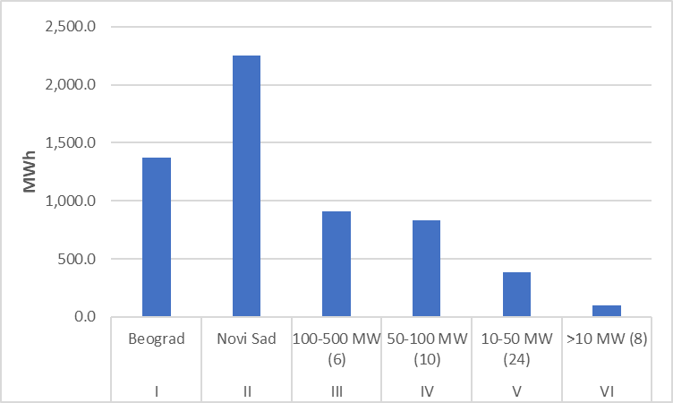
Испоручена топлотна енергија (MWh) по запосленом

Slide 18
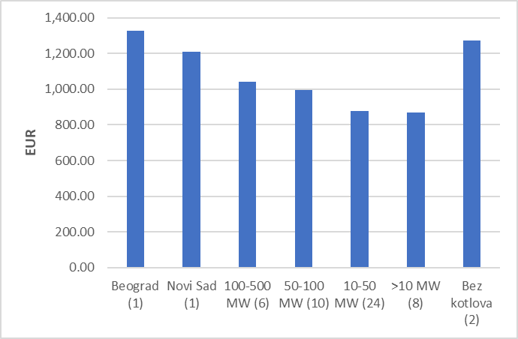
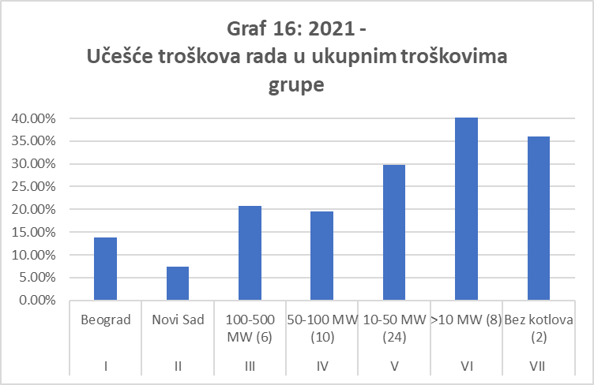
Месечни трошкови рада по запосленом

Slide 19
Трошкови – Закључци
Сумирајући преглед трошкова, констатујемо основно:
Укупни трошкови у 2021. години расту као и приходи, мало номинално расту, а мало реално опадају. За разлику од прошле године, када је дошло до већег раста трошкова од прихода, ове године су се ове две величине ускладиле, али на нижем нивоу.
Главни део трошкова су трошкови енергената и енергије и чине просечно 59,37% укупних трошкова. Они представљају опадајућу величину у односу на грејану површину, али и растућу у односу на број запослених, што говори о општем повећању продуктивности у топланама.
Трошкови запослених чине просечно 17% укупних трошкова и у реалном су смањењу тог (просечна стопа -0,82%), али и повећању сагледавано по м2 (просечна стопа 1,01%).
Анализа ефикасности, продуктивности, економичности и рентабилности показују велике разлике између топлана, али и једну законитост – што већа топлана то бољи резултати.

Slide 20
Нето добитак и губитак

Slide 21
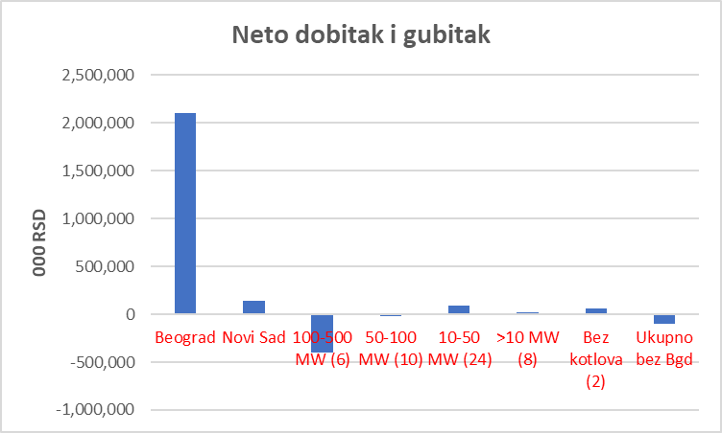
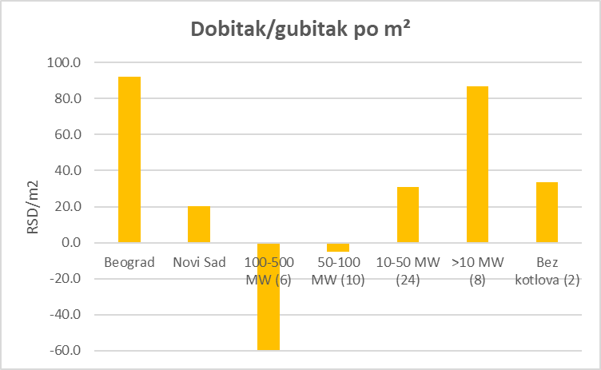
Нето добитак и губитак

Slide 22
Нето добитак и губитак

Slide 23
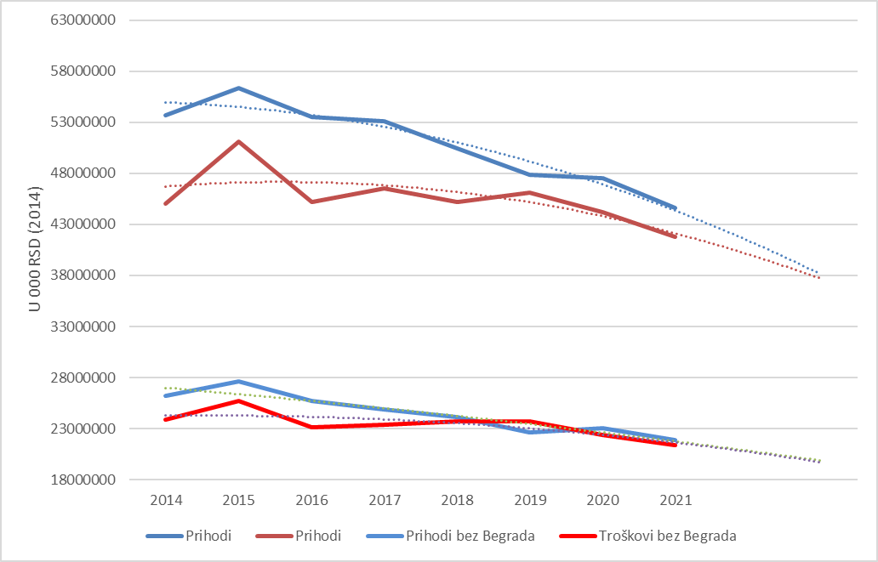
Екстраполација прихода и трошкова

Slide 24
Нето добитак и губитак – Закључци
Сумирајући преглед коначних пословних резултата топлана, констатујемо основно:
Велике разлике између појединих предузећа, са Београдом који чини и преко 50% Сектора (због чега смо морали да анализирамо пословање са и без Београда);
Током посматраног периода није било већих промена у приходима и трошковима. Разлике између њих су се смањиле, тј. дошло је до усаглашавања, али на нижем нивоу;
Ако изузмемо највеће, Београд и Нови Сад, коначан резултат пословања углавном је негативан. У шест од осам анализираних година добит Београда је била већа од укупне добити осталих топлана;
Недостатак обртних средстава и кроз то све већи финансијски утицај страних донатора, али и друштвене заједнице (Република и општине). Овај последњи утицај није само финансијски;
Огромне разлике у инсталисаним капацитетима захтевају да се проблемима и стратегији њиховог решавања приступа другачије од групе до групе.
Питање увођења технолошких иновација и зелене енергије су питања која чекају хитан одговор.

Slide 25
Хвала на пажњи!

